Slide 1
Comportement du disciple de Jésus Christ dans les circonstances actuelles

Slide 2
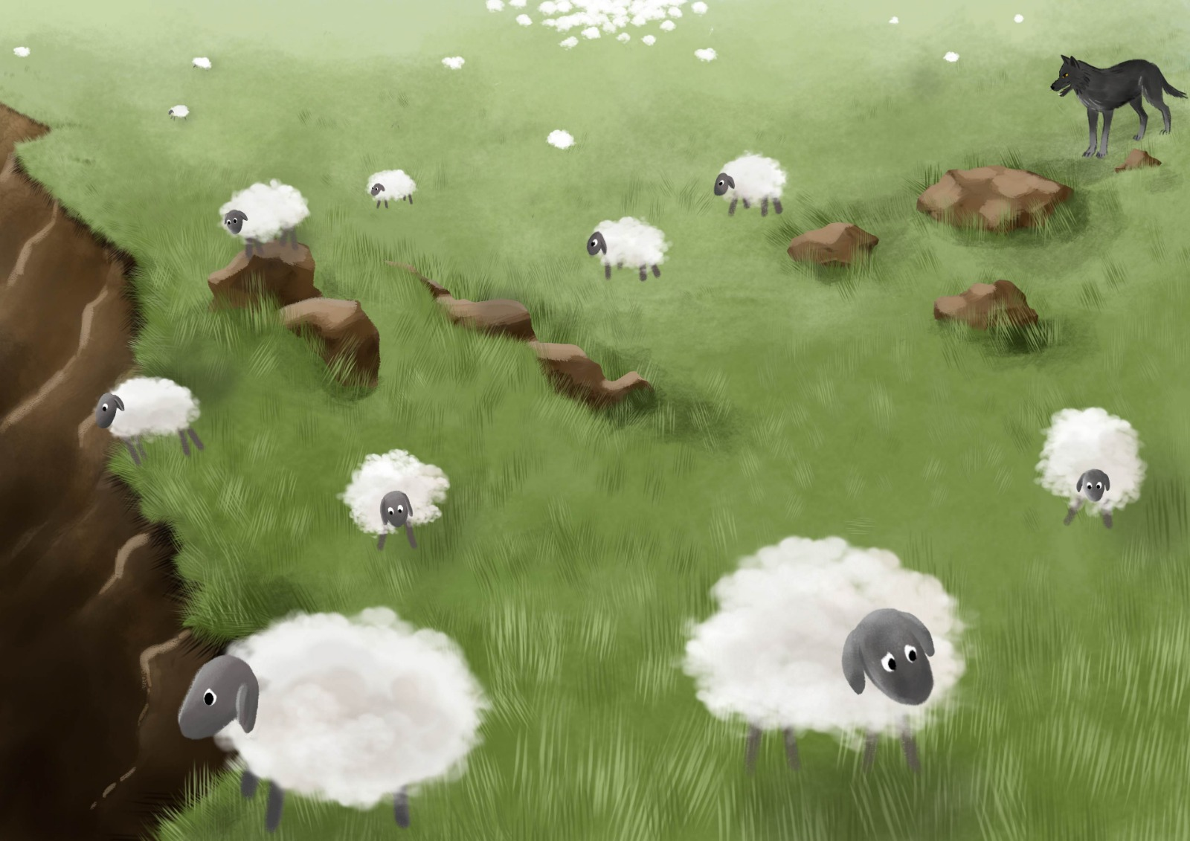
Mathieu 10 v 16 à 22 : « Voici, je vous envoie comme des brebis au milieu des loups.

Slide 3
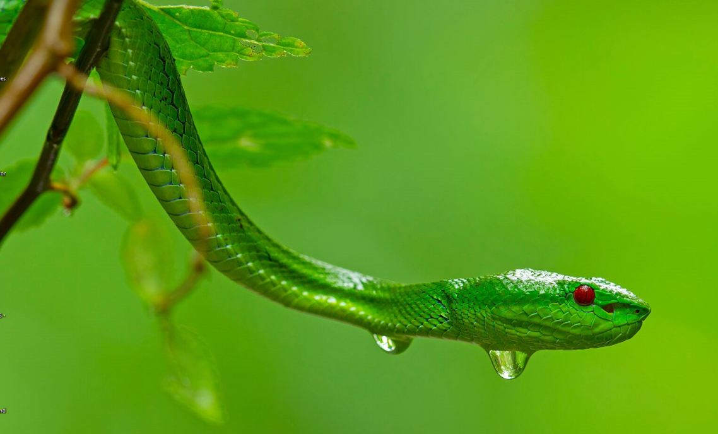
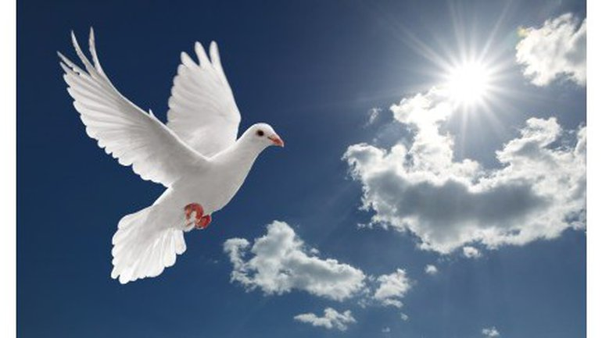
Soyez donc prudents comme les serpents, et simples comme les colombes.

Slide 4
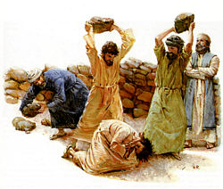
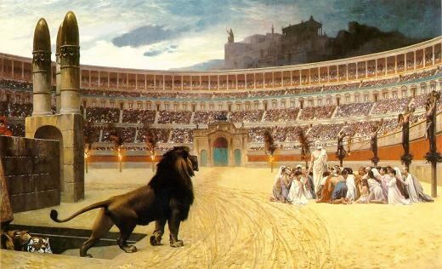
Mettez-vous en garde contre les hommes; car ils vous livreront aux tribunaux, et ils vous battront de verges dans leurs synagogues; vous serez menés, à cause de moi, devant des gouverneurs et devant des rois, pour servir de témoignage à eux et aux païens. Mais, quand on vous livrera, ne vous inquiétez ni de la manière dont vous parlerez ni de ce que vous direz: ce que vous aurez à dire vous sera donné à l'heure même; car ce n'est pas vous qui parlerez, c'est l'Esprit de votre Père qui parlera en vous.

Slide 5
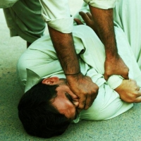
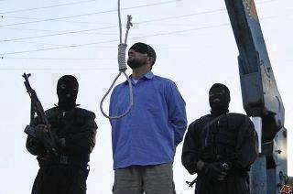
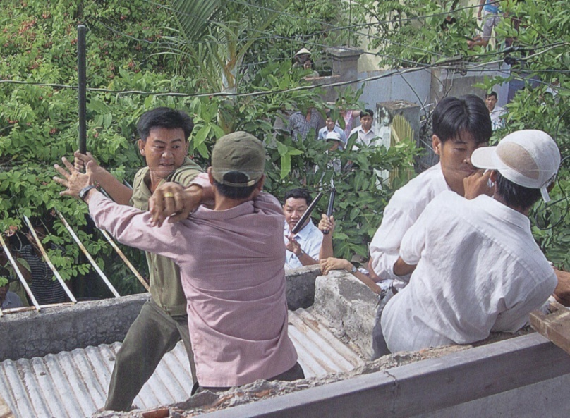
Le frère livrera son frère à la mort, et le père son enfant; les enfants se soulèveront contre leurs parents, et les feront mourir. Vous serez haïs de tous, à cause de mon nom; mais celui qui persévérera jusqu'à la fin sera sauvé. »

Slide 6
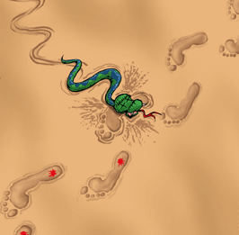
Le serpent
La prudence (méfiance, prévoyance,)
pour éviter les dangers est nécessaire
dans un monde déchu et gouverné par Satan, dangereux, plein de pièges et d’intrigues.
Nous ne pouvons pas toujours faire confiance aux autorités et aux médias.
Se mettre mentalement à la place de l’ennemi pour comprendre son plan et sa stratégie, afin de ne pas se faire piéger.
L’étude approfondie des prophéties bibliques est donc indispensable.

Slide 7
2 Pierre 1 v 19 à 21 :
« Et nous tenons pour d'autant plus certaine la parole prophétique, à laquelle vous faites bien de prêter attention, comme à une lampe qui brille dans un lieu obscur, jusqu'à ce que le jour vienne à paraître et que l'étoile du matin se lève dans vos cœurs; sachant tout d'abord vous-mêmes qu'aucune prophétie de l'Ecriture ne peut être un objet d'interprétation particulière, car ce n'est pas par une volonté d'homme qu'une prophétie a jamais été apportée, mais c'est poussés par le Saint-Esprit que des hommes ont parlé de la part de Dieu. »

Slide 8
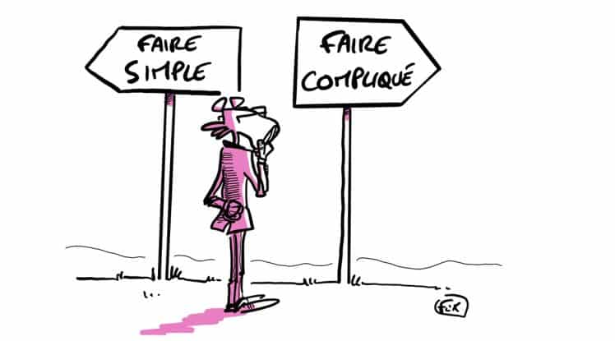
La colombe La simplicité (sans mélange, pas double, pas compliquée, et sans malice), est l’attitude normale dans le royaume de DIEU.

Slide 9
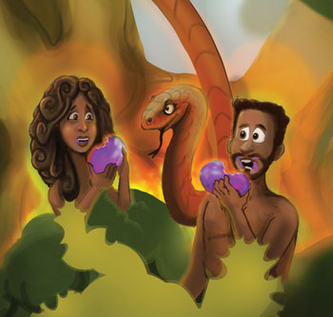
Ne la perdons pas.
2 Corinthiens 11 v 2 à 4 : « Car je suis jaloux de vous d'une jalousie de Dieu, parce que je vous ai fiancés à un seul époux, pour vous présenter à Christ comme une vierge pure. Toutefois, de même que le serpent séduisit Eve par sa ruse, je crains que vos pensées ne se corrompent et ne se détournent
de la simplicité à l'égard de
Christ.

Slide 10
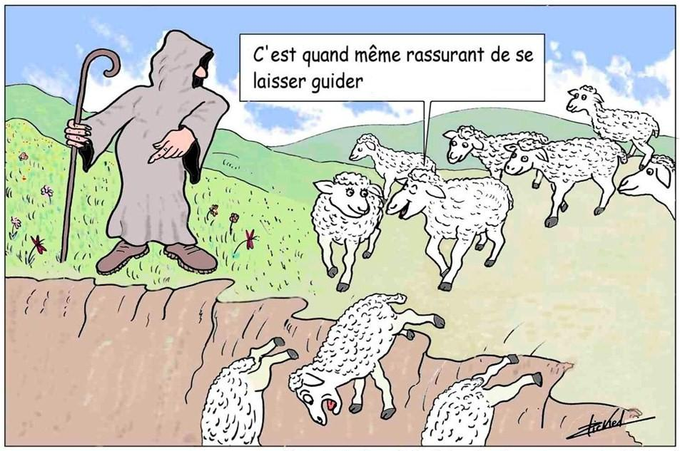
Car, si quelqu'un vient vous prêcher un autre Jésus que celui que nous avons prêché, ou si vous recevez un autre Esprit que celui que vous avez reçu, ou un autre Evangile que celui que vous avez embrassé, vous le supportez fort bien. »

Slide 11
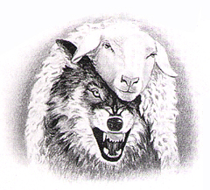
Ne soyons pas naïfs.
Proverbe 1 v 1 à 4 :
« Proverbes de Salomon, fils de David, roi d'Israël, pour connaître la sagesse et l'instruction, pour comprendre les paroles de l'intelligence; Pour recevoir des leçons de bon sens, de justice, d'équité et de droiture; Pour donner aux simples du discernement, au jeune homme de la connaissance et de la réflexion. »

Slide 12
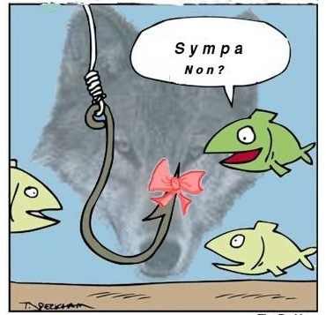
Pro 14 v 15 : « L'homme simple croit tout ce qu'on dit, mais l'homme prudent est attentif à ses pas. »

Slide 13
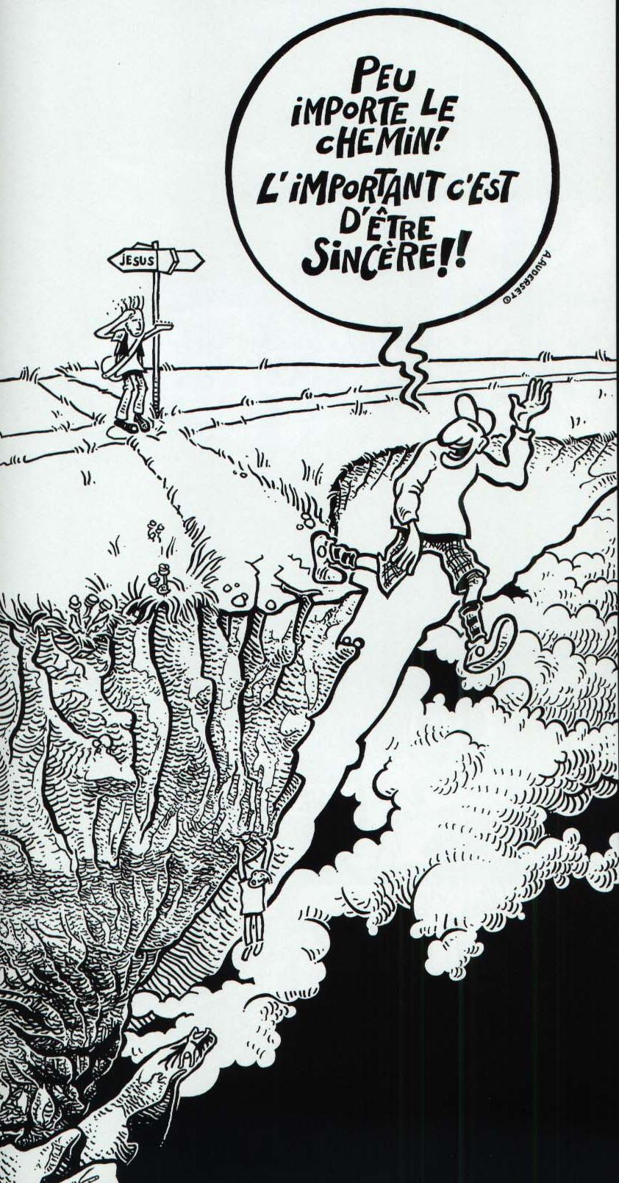
Pro 22 v 3 :
« L'homme prudent voit le
mal et se cache, mais les
simples avancent et sont
punis. »

Slide 14
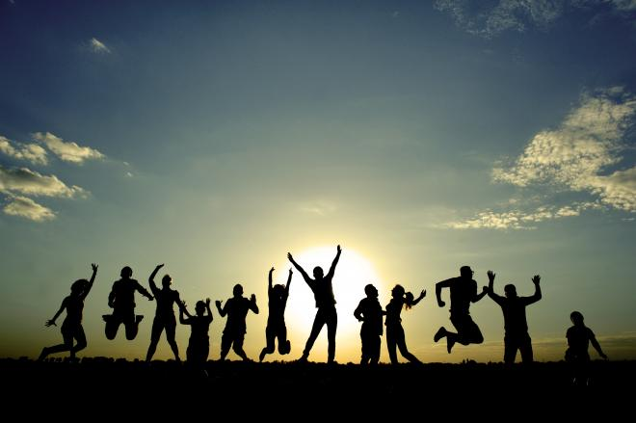
Réjouissons-nous car le Seigneur Jésus vient très bientôt chercher son épouse. Apocalypse 22 v 7 : « Et voici, je viens bientôt. Heureux celui qui garde les paroles de la prophétie de ce livre! »

Slide 15
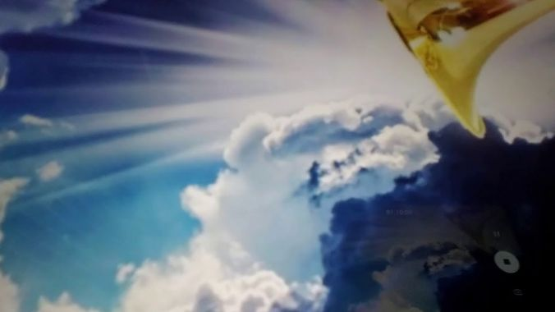
Evènements pouvant arriver dans un avenir proche

Slide 16
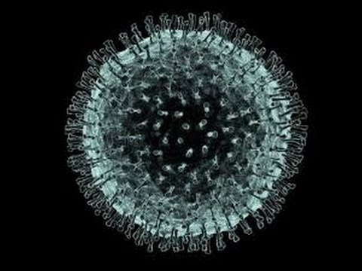
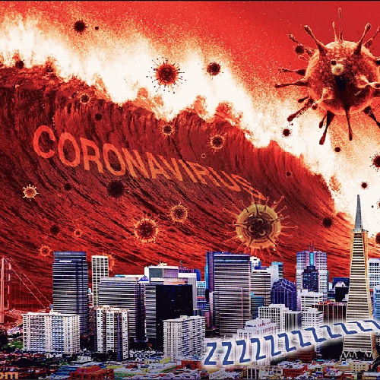
Epidémie mondiale

Slide 17
Luc 21 v 11 :
« …Il y aura des épidémies et des famines… »
(Parole vivante)

Slide 19
Vaccin pour le monde entier

Slide 20
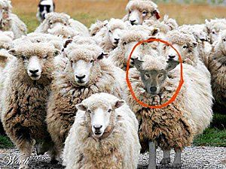
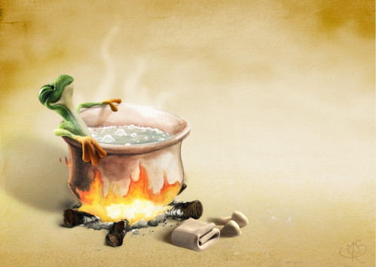
2 Thes 2 v 3 : « Que personne ne vous séduise d'aucune manière; car il faut que l'apostasie soit arrivée auparavant, et qu'on ait vu paraître l'homme du péché, le fils de la perdition… »

Slide 21
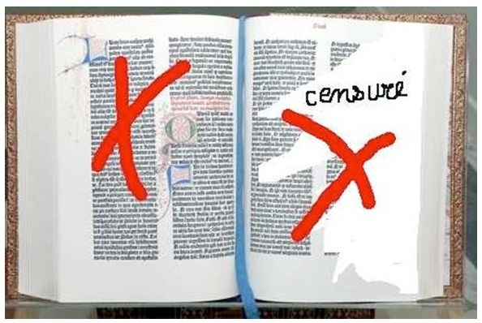
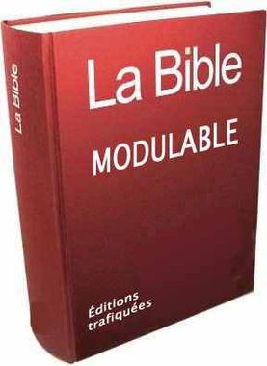
Apostasie dans la « chrétienté »

Slide 22
Pourquoi ce tumulte parmi les nations, ces vaines pensées parmi les peuples ?
Pourquoi les rois de la terre se soulèvent-ils, et les princes se liguent-ils avec eux contre l’Eternel et contre son Oint ? Psaume 2 v 2

Slide 23
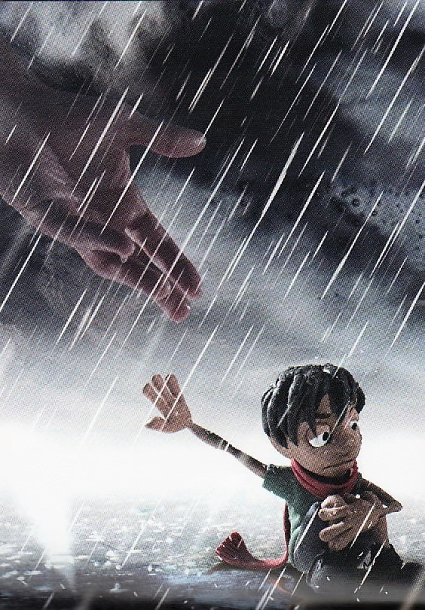
Apostasie du monde en général, rejet global de tout ce qui vient du vrai DIEU : Les 10 commandements, et le Seigneur Jésus Christ en tant que seul sauveur.

Slide 24
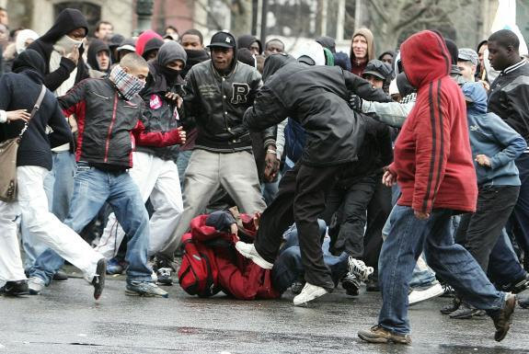
Guerres civiles inter-ethniques (inter-raciales), ou inter-religieuses
Mat 24 v 7 : « Une nation (en grec : ethnos) s'élèvera contre une nation, et un royaume contre un royaume… »

Slide 25
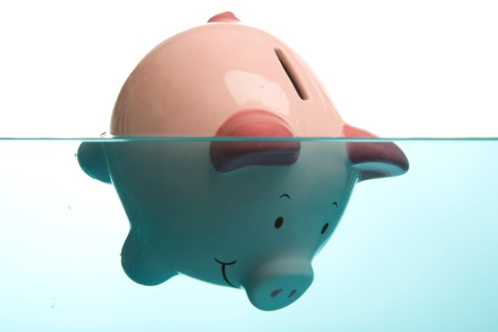
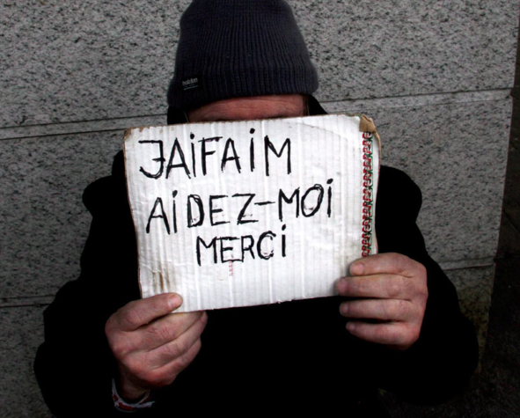
Crise économique, chômage, pauvreté, pénurie alimentaire, augmentation du prix des aliments de base, famine

Slide 26
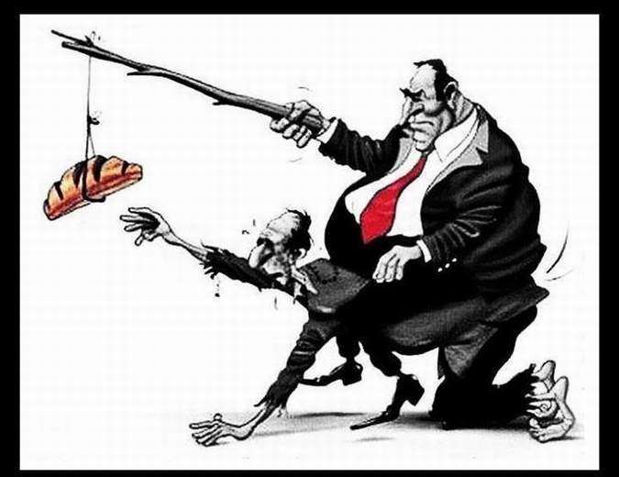

Slide 27
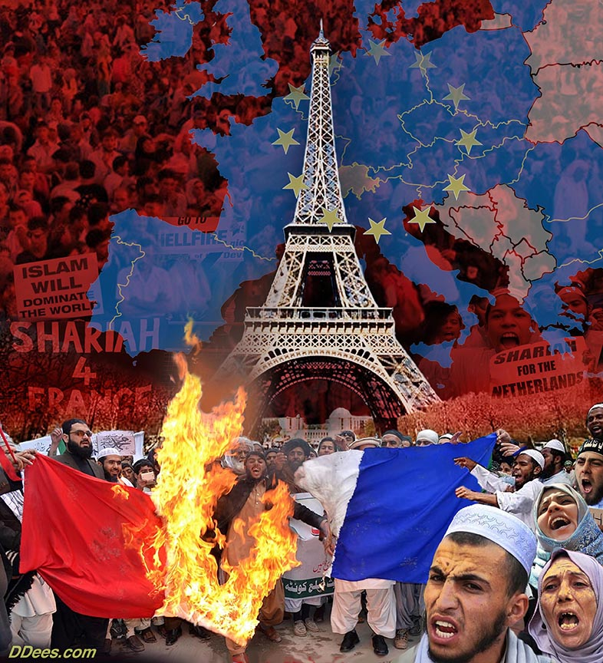
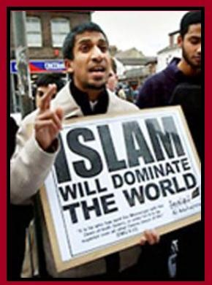
Guerre mondiale (peut-être entre les mondialistes occidentaux et le monde musulman)

Slide 28
Suppression de la monnaie, remplacée par la monnaie virtuelle (Carte bancaire puis marque)

Slide 29
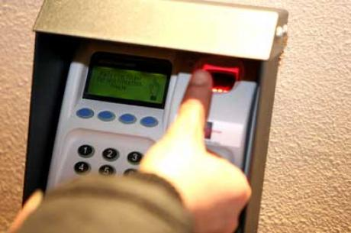
Apo 13 v 16 à 18 : « Et elle fit que tous, petits et grands, riches et pauvres, libres et esclaves, reçussent une marque sur leur main droite ou sur leur front, et que personne ne pût acheter ni vendre, sans avoir la marque, le nom de la bête ou le nombre de son nom. C'est ici la sagesse. Que celui qui a de l'intelligence calcule le nombre de la bête. Car c'est un nombre d'homme, et son nombre est six cent soixante-six. »

Slide 30
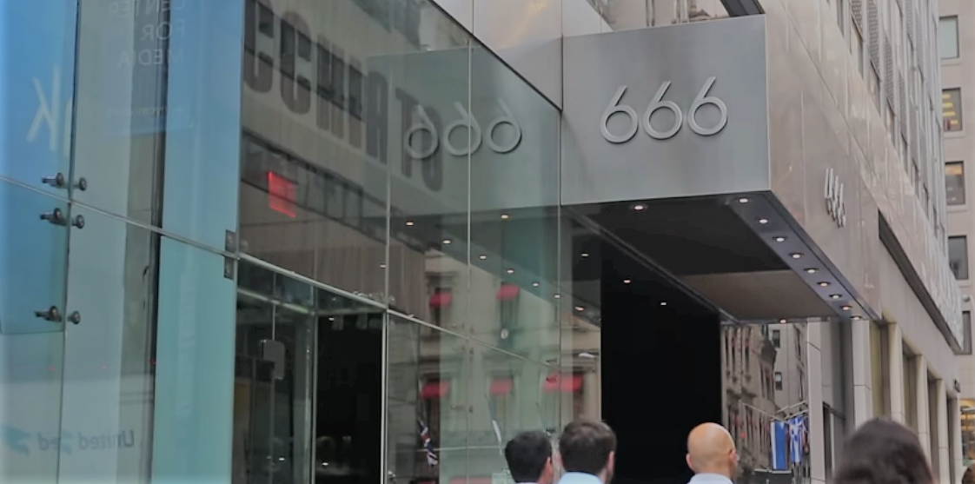
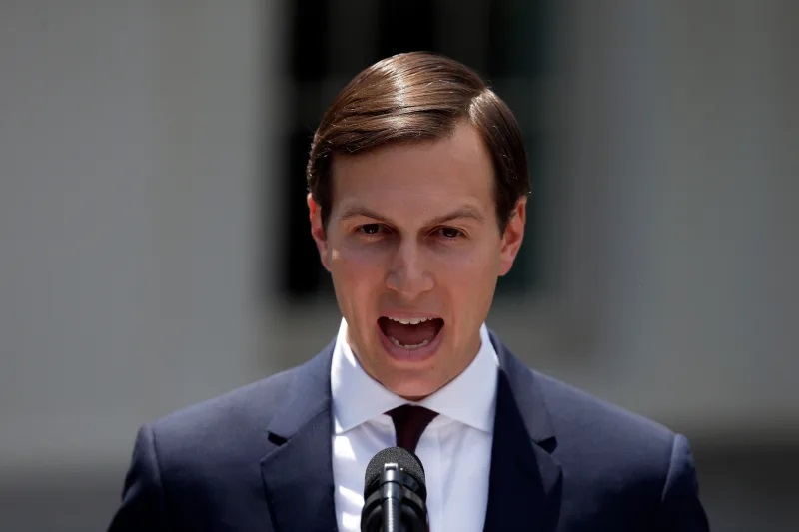
« Alliance de paix » entre pays musulmans et Israël. (Emirats arabes unis, Bahreïn, Soudan...)

Slide 31
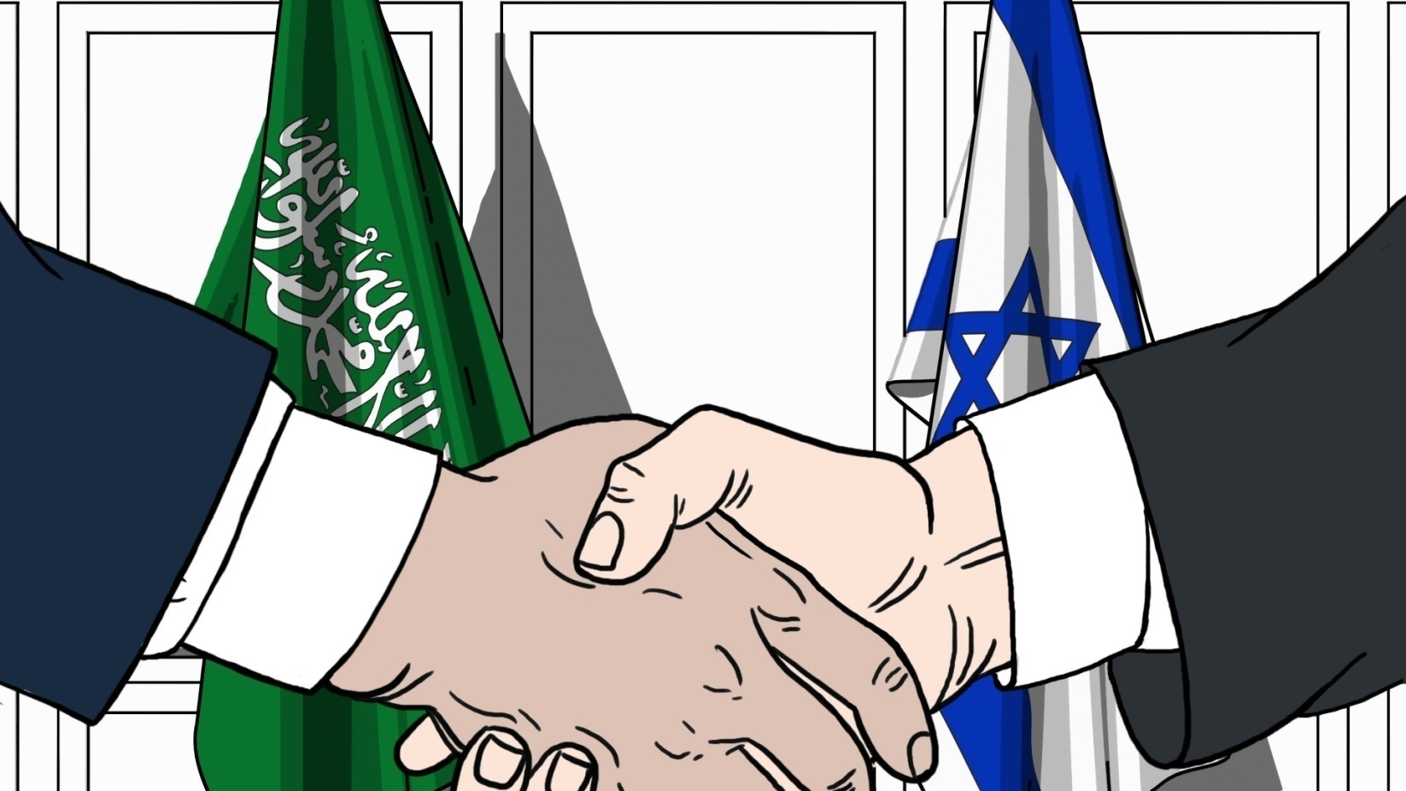
Thes 5 v 3 :
« Quand les hommes diront: Paix et sécurité! alors une ruine soudaine les surprendra, comme les douleurs de l'enfantement surprennent la femme enceinte, et ils n'échapperont point. »

Slide 32
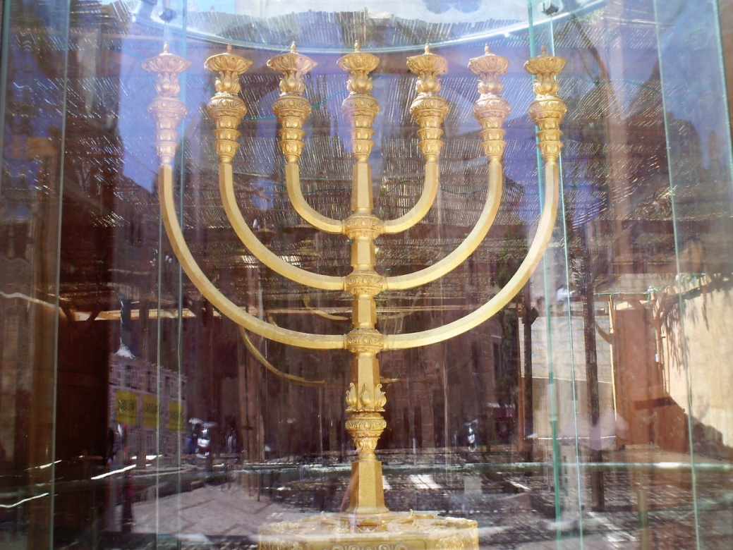
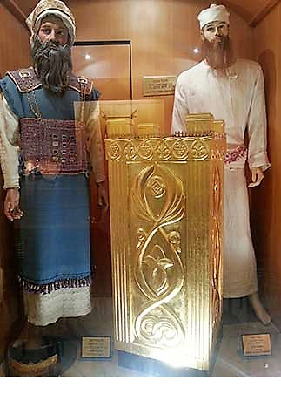
Construction d’un temple à Jérusalem
Mat 24 v 15 :
« C'est pourquoi, lorsque vous verrez l'abomination de la désolation, dont a parlé le prophète Daniel, établie en lieu saint, que celui qui lit fasse attention! » (Daniel 9 v 27).

Slide 33
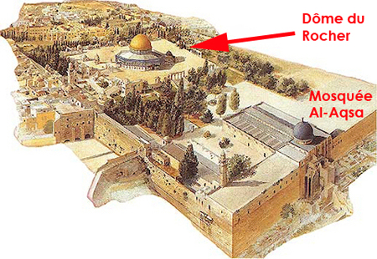
2 Thes 2 v 4 : «…L'adversaire qui s'élève au-dessus de tout ce qu'on appelle Dieu ou de ce qu'on adore, jusqu'à s'asseoir dans le temple de Dieu, se proclamant lui-même Dieu. »

Slide 34
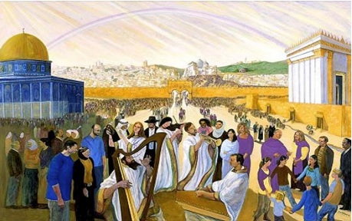
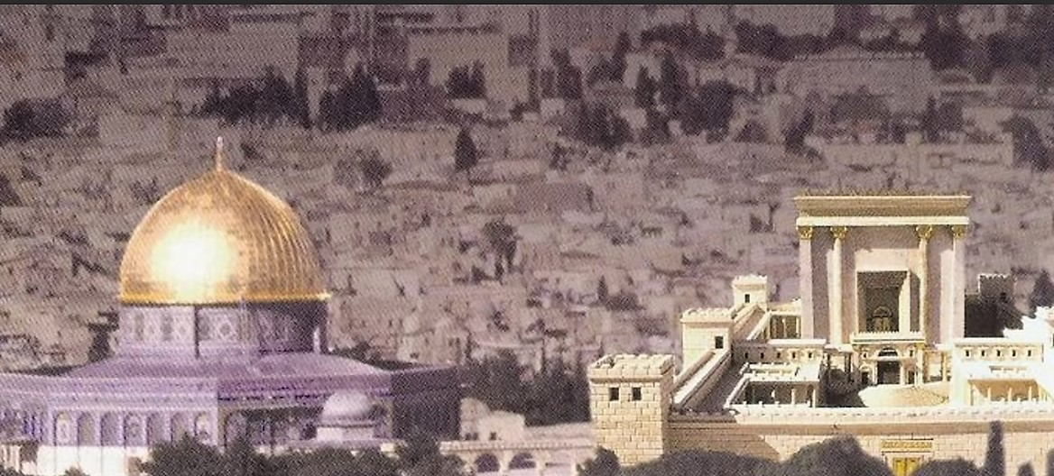
Apo 11 v 1 & 2 : « On me donna un roseau semblable à une verge, en disant: Lève-toi, et mesure le temple de Dieu, l'autel, et ceux qui y adorent. Mais le parvis extérieur du temple, laisse-le en dehors, et ne le mesure pas; car il a été donné aux nations, et elles fouleront aux pieds la ville sainte pendant quarante-deux mois. »

Slide 35
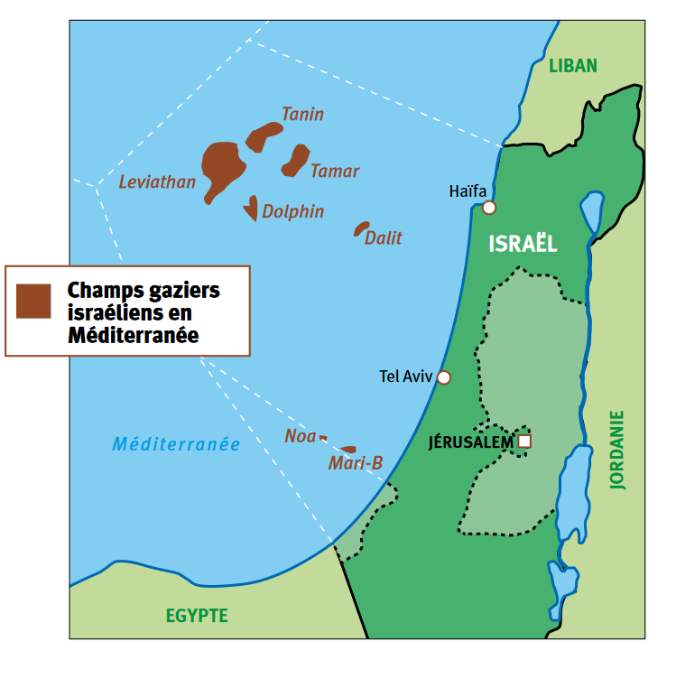
Vastes gisements de gaz et de pétrole dans les eaux territoriales d’Israel, en Méditerranée suscitant les convoitises

Slide 36
Eze 38 v 12 :
« J'irai faire du butin et me livrer au pillage, porter la main sur des ruines maintenant habitées, sur un peuple recueilli du milieu des nations, ayant des troupeaux et des propriétés, et occupant les lieux élevés du pays. »

Slide 37
Gog : La Russie et ses alliés, Turquie, Iran…Rassemblement de troupes et d’armes au Proche orient

Slide 38
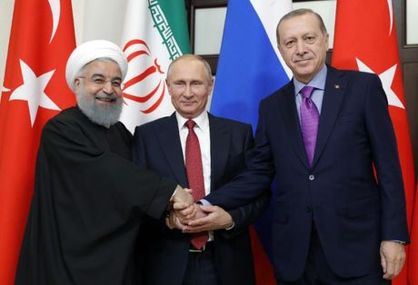
Eze 39 v 1 à 2 : « Et toi, fils de l'homme, prophétise contre Gog! Tu diras: Ainsi parle le Seigneur, l'Eternel: Voici, j'en veux à toi, Gog, Prince de Rosch, de Méschec et de Tubal! Je t'entraînerai, je te conduirai, je te ferai monter des extrémités du septentrion, et je t'amènerai sur les montagnes d'Israël. »

Slide 39
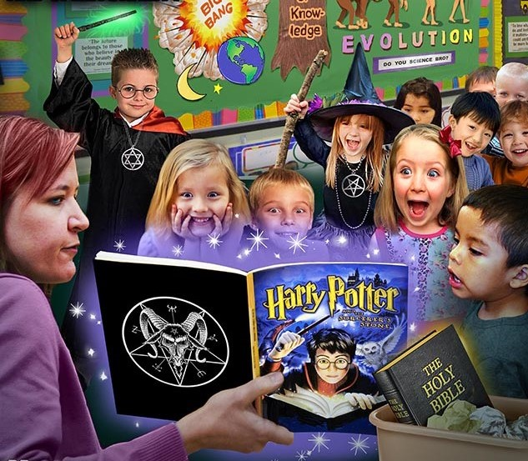
Endoctrinement et conditionnement des enfants dans le « politiquement correct », philosophie humaniste postmoderne, pensée unique. Transmises par les écoles subventionnées…

Slide 40
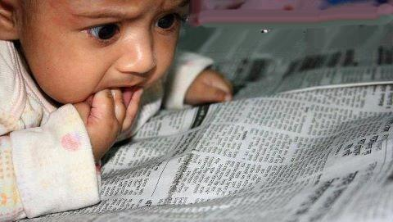
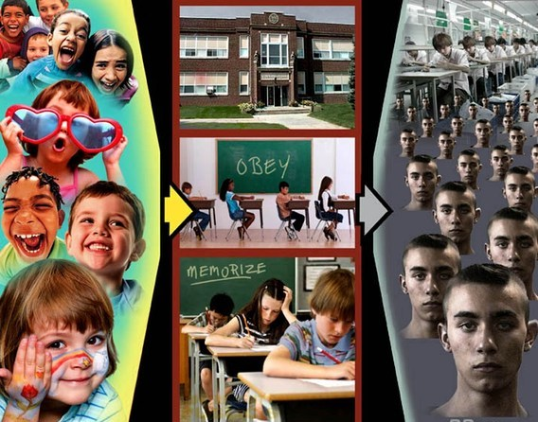
L’état soustrait les enfants de l’autorité des parents

Slide 41
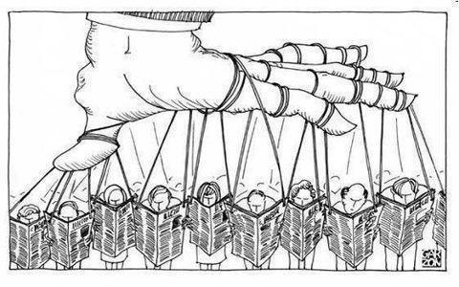
…et les adultes, c’est par les médias subventionnés.

Slide 42
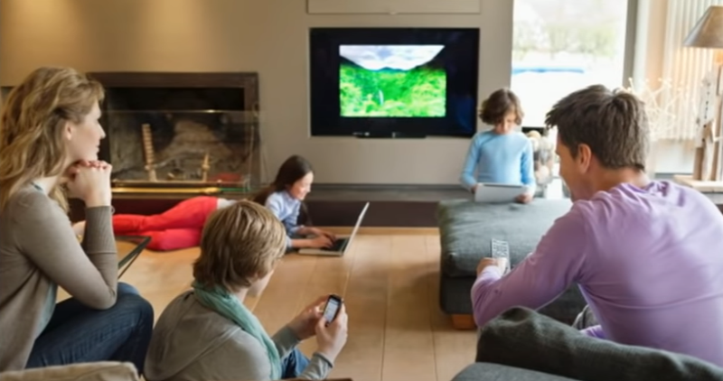

Slide 43
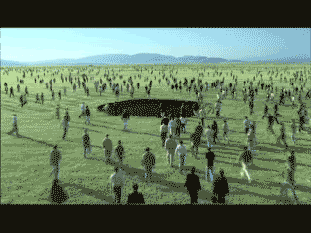
Voici quelques exemples :
La démocratie est le meilleur type de gouvernement.
Les medias nous transmettent fidèlement, sans parti-pris, et de façon désintéressée les évènements mondiaux.
La mondialisation a du bon pour résoudre les problèmes planétaires tels que les épidémies, la pollution, le terrorisme...
Il faut qu'un gouvernement mondial soit bientôt mis en place.
L'univers est le produit du hasard.
La Terre a 4,5 milliard d'année.
Nous sommes des animaux évolués.
Toutes les religions sont bonnes, pourvu qu'elles soient pratiquées sincèrement.
C'est le même Dieu qui est adoré dans toutes les religions.

Slide 44
Chacun est libre de faire ce qu'il veut pourvu que ça ne dérange pas autrui (Relativisme moral).
L'avortement est bon pour la libération des femmes.
L'euthanasie est acceptable pour le bien des souffrants.
Il est normal que les jeunes aient plusieurs expériences sexuelles avant de s'engager dans une vie de couple.
Le concubinage est plus pratique que le mariage, c'est plus simple pour se séparer.
Chaque enfant peut choisir d’être un garçon ou une fille.
Les enfants de divorcés peuvent s'en tirer
sans dommages.
L'homosexualité est un choix de vie parmi
d'autres.
Les israéliens sont des colons et des oppresseurs.
Israël est l'obstacle principal à la paix mondiale.

Slide 45
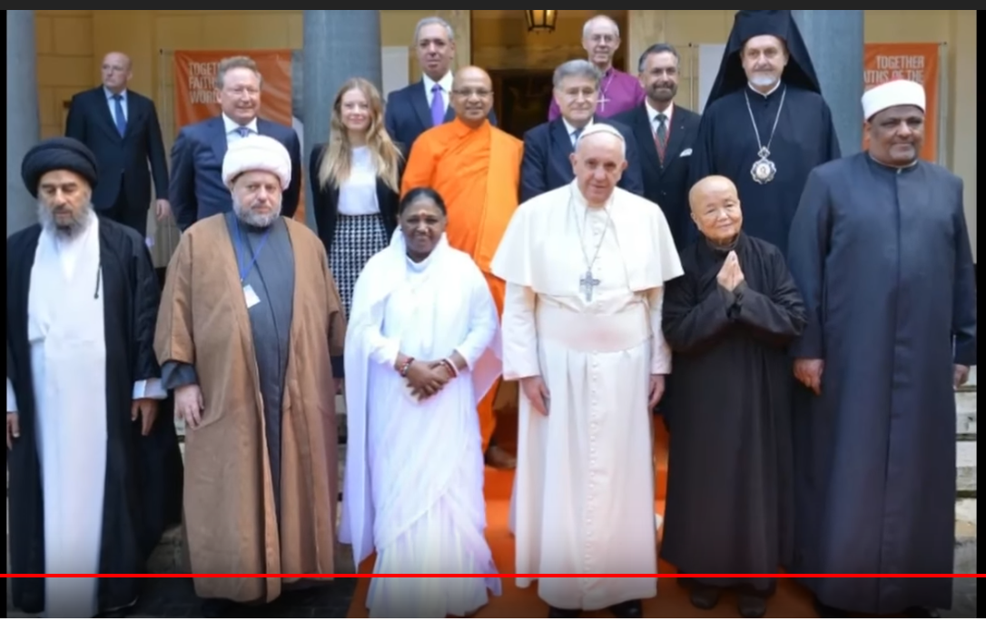
Préparation de Babylone, la super fausse-église, persécutrice des disciples de Christ. Rencontres œcuméniques et syncrétistes organisées par le chef de l’église romaine

Slide 46
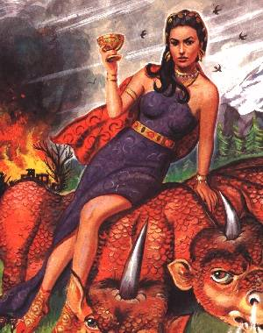

Slide 47
Apo 17 v 1 à 6 :
« Et je vis une femme assise sur une bête écarlate, pleine de noms de blasphème, ayant sept têtes et dix cornes. Cette femme était vêtue de pourpre et d'écarlate, et parée d'or, de pierres précieuses et de perles. Elle tenait dans sa main une coupe d'or, remplie d'abominations et des impuretés de sa prostitution. Sur son front était écrit un nom, un mystère: Babylone la grande, la mère des impudiques et des abominations de la terre. Et je vis cette femme ivre du sang des saints et du sang des témoins de Jésus. Et, en la voyant, je fus saisi d'un grand étonnement. »

Slide 48
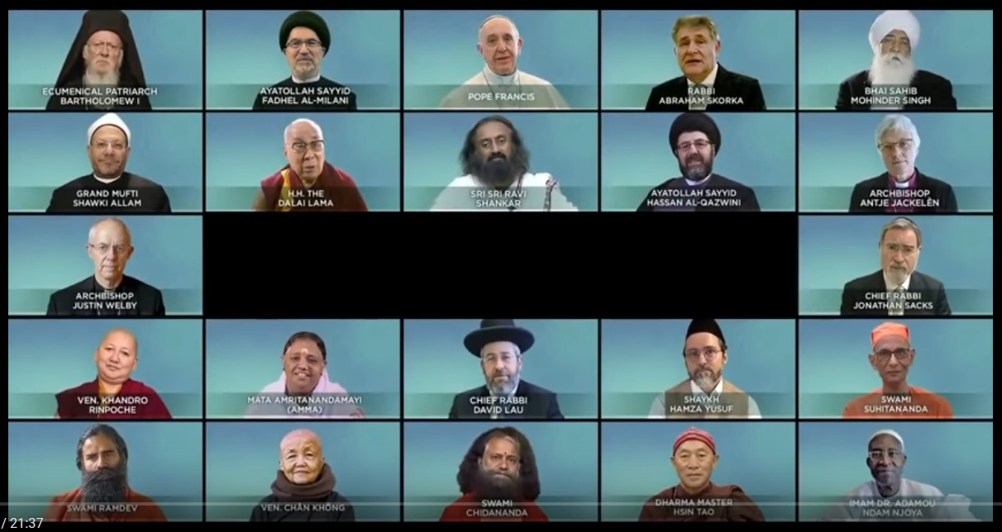

Slide 49
NEOM, la ville futuriste nouvellement annoncée de 500 milliards de dollars en Arabie saoudite vise à redéfinir le pays, la région et au-delà.

Slide 50
Le mot NEOM signifie « Nouvel avenir » en arabe, signifiant la nouvelle et sans précédent future ville. NEOM se concentrera sur neuf secteurs d’investissement spécialisés et les conditions de vie qui stimuleront l’avenir de la civilisation humaine, de l’énergie et de l’eau, de la mobilité, de la biotechnologie, de l’alimentation, des sciences technologiques et numériques, de la fabrication de pointe, des médias et du divertissement avec l’habitabilité comme fondement NEOM aspire à être l’endroit le plus sûr, le plus efficace, le plus orienté vers l’avenir et le meilleur endroit où vivre et travailler

Slide 52
Surveillance globale : Cameras, reconnaissance faciale, ordinateurs, smartphones, GPS, satellites, 5G, intelligence artificielle…Image de la bête

Slide 54
Apo 13 v 14 & 15 : « Et elle séduisait les habitants de la terre par les prodiges qu'il lui était donné d'opérer en présence de la bête, disant aux habitants de la terre de faire une image à la bête qui avait la blessure de l'épée et qui vivait. Et il lui fut donné d'animer l'image de la bête, afin que l'image de la bête parlât, et qu'elle fît que tous ceux qui n'adoreraient pas l'image de la bête fussent tués. »

Slide 57
Préparation du gouvernement mondial sous l’autorité de la bête

Slide 61
Apo 13 v 7 : «…Et il lui fut donné autorité sur toute tribu, tout peuple, toute langue, et toute nation. »

Slide 63
« Beaucoup de
choses vont
Changer pour
toujours ...
Un nouveau
monde émergera ...

Slide 64
« Vers le séjour des ténèbres, ils s’avancent tous ensemble comme un troupeau de moutons, que la mort mènerait paître ».
Psaume 49 v 11 (Louanges pour notre temps).

Slide 65
Et voici la promesse merveilleuse du Seigneur Jésus pour tous ses vrais disciples, c’est-à-dire son épouse :
« Je reviendrais, et je vous prendrai avec moi, afin que là où je suis, vous y soyez aussi » Jean 14 V 3.

Slide 66
Seigneur Jésus nous t’attendons avec impatience, nous sommes prêts ! Contact : danis2@free.fr

